Slide 1

Boas práticas de programação em Python

Slide 2


O que é Python?
Criado por Guido van Rossum em 1991, o Python é uma linguagem de programação feita para ter um código simples e legível. Ela é interpretada, de alto nível, multiplataforma (compatível com Windows, Linux e macOS) e suporta múltiplas funções na programação. Devido à sua praticidade e rapidez de desenvolvimento, tornou-se uma das linguagens mais populares do mundo.

Slide 3
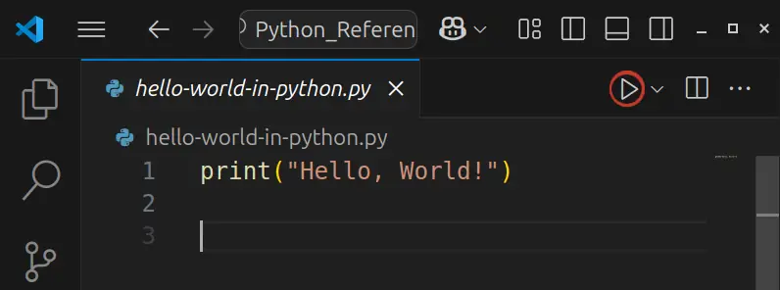
Hello World
O primeiro programa em Python costuma ser o famoso “Hello World”.
Esse exemplo mostra como Python possui uma sintaxe simples e direta.

Slide 4

Boas práticas de programação
Nomes Significativos
Funções Pequenas
Docstrings
Tratamento de Erros
Evite Código Duplicado

Slide 5



PEP 8 — Guia de Estilo Oficial
Indentação: 4 espaços (nunca tab)
Linhas com máx. 79 caracteres
2 linhas em branco entre funções/classes
Espaços ao redor de operadores: a = 1 + 2
Imports no topo, um por linha
Docstrings em todas as funções e classes
Variáveis e funções
Use letras minúsculas.
Separe palavras com underline (snake_case).
Use CamelCase para classes.

Slide 6




Onde Python é usado? - Área de atuação
IA & Machine Learning
Ciência de Dados
TensorFlow, PyTorch, scikit-learn
Pandas, NumPy, Matplotlib
Segurança / DevOps
Games & Simulação
Pentest, scripts de automação
Pygame, Blender scripting

Slide 7







Documentação
💬 PEP – Python Enhancement Proposals
🔍 PyPI – Python Package Index
📖 docs.python.org
PEP 8 (estilo), PEP 20 (Zen), PEP 484 (type hints). Onde a linguagem evolui.
Repositório com +500 mil pacotes. Use pip install para instalar qualquer lib.
Documentação oficial, tutoriais, biblioteca padrão e referência da linguagem.

Slide 8
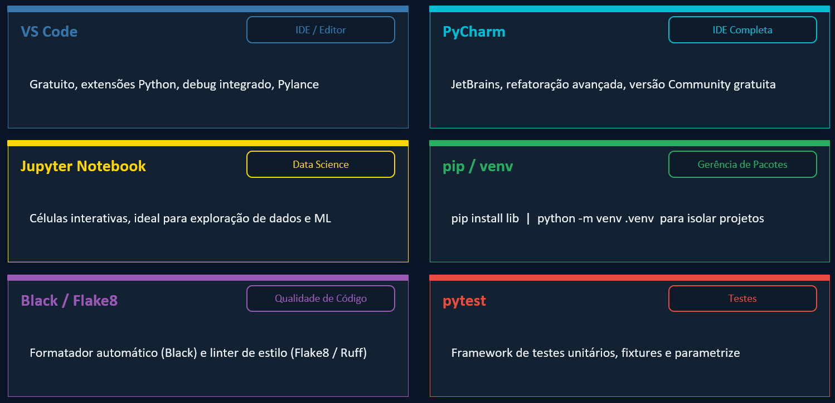
Ferramentas & Ambiente de Desenvolvimento

Slide 9





RESUMO
Python: interpretada, tipagemdinâmica, multi-paradigma
PEP 8: indentação, nomes, espaçamento — padronização é respeito
Usada em IA, Web, Data Science, Automação e muito mais
docs.python.org é sempre o primeiro lugar para buscar!
___
VS Code + pip + venv + Black = ambiente profissional mínimo

Slide 10
Obrigado pela atenção!
Trabalho realizado por: Guilherme Lima do Nascimento e
Thiago Iaras Gonçalves

